Slide 1


Slide 2


Slide 3











Các em giỏi lắm, bây giờ hãy đến với bài học hôm nay nhé!
Chào mừng các em đến khu vườn cỏ may mắn. Hãy giúp ta tưới nước cho các chậu cỏ này nhé !

Slide 4




34 x (10 + 2)
408
409
410

Slide 5
(650 – 50) x 5 = ?
4 000
3 000
2 500

Slide 6
21 x 3 + 21 x 7 = ?
190
200
210

Slide 7
6 x 101 – 6 x 1 = ?
600
599
598

Slide 8






Slide 9

Biết thực hiện cách nhân với số có 2 chữ số. Vận dụng vào giải các bài tập và bài toán thực tế liên quan đến nhân với số có 2 chữ số.
Nhận biết được các tích riêng trong phép nhân với số có 2 chữ số.

Slide 10



Khám phá

Slide 11


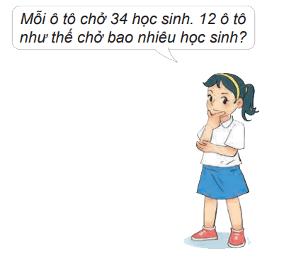

34 x 12 = ?

Slide 12

34 x 12 = ?
Ta có thể tính như sau:
3 4 x 12 = 34 x (10 +2 )
= 34 x 10 + 34 x 2
= 340 + 68
= 408

Slide 13

34
12
2 nhân 4 bằng 8, viết 8; 2 nhân 3 bằng 6 viết 6 .
x
68
1 nhân 4 bằng 4 viết 4 (dưới 6);
1 nhân 3 bằng 3 viết 3.
34
408
Hạ 8; 6 cộng 4 bằng 10, viết 0, nhớ 1; 3 thêm 1 bằng 4 viết 4.
* Lưu ý:
- 68 là tích riêng thứ nhất (68 đơn vị).
- 34 là tích riêng thứ hai (34 chục hay 340 đơn vị).
- Viết tích riêng thứ hai lùi sang trái một cột (so với tích riêng thứ nhất).

Slide 14

Các bước tính nhân với số có hai chữ số:
Bước 1 : Đặt tính theo cột dọc
Bước 2 : Nhân từ phải sang trái
Chú ý:
Tích riêng thứ nhất (là thừa số thứ nhất nhân với chữ số hàng đơn vị).
Tích riêng thứ hai (Thừa số thứ nhất nhân với chữ số hàng chục).
Viết tích riêng thứ hai lùi sang trái một cột – một chữ số (so với tích riêng thứ nhất).
Bước 3 : Cộng các tích riêng lại

Slide 15

34 x 51 = ?
CÙNG NHAU TÌM CÁCH NHÉ!

Slide 16
34
51
x
Đặt tính
3
4
17
0
1
7
3
4

Slide 17


Slide 18


1
Làm vào
bảng con
Đặt tính rồi tính

Slide 19

87 x 23
87
23
261
174
2001

Slide 20
134 x 32
134
32
268
402
4288

Slide 21
2021 x 36
2021
36
12126
6063
72756

Slide 22
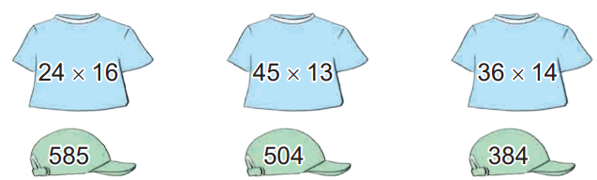
2
Chọn kết quả thích hợp cho mỗi phép tính.
Thảo luận
nhóm đôi

Slide 24
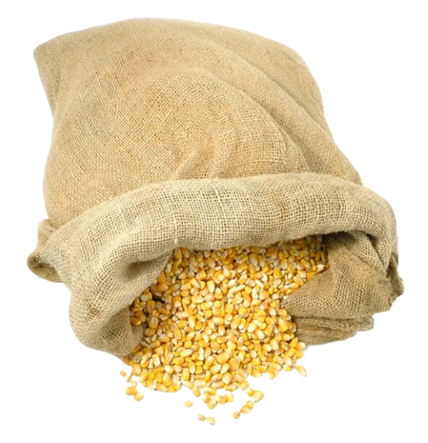
3
Cửa hàng có 18 bao ngô, mỗi bao cân nặng 35 kg. Hỏi cửa hàng đó có tất cả bao nhiêu ki-lô-gam ngô?
Tóm tắt:
1 bao: 35 kg
18 bao: ? kg
Bài giải:
Số kg ngô cửa hàng có là:
35 x 18 = 630 (kg)
Đáp số: 630 kg ngô

Slide 25




Slide 26

Quán Pizza mới mở một ngày có thể giao đến 150 suất bánh pizza. Hỏi trong một tháng đơn vị đó có thể giao được nhiều nhất bao nhiêu suất bánh pizza?
Bài giải
Tháng giao được nhiều nhất là tháng có 31 ngày
Một tháng cửa hàng đó có thể giao được nhiều nhất số suất bánh pizza là?
150 x 31 = 4 650 (suất bánh)
Đáp số: 4 650 suất bánh

Slide 27


Slide 28


Chân thành cảm Quý Thầy Cô đã yêu thích, tin tưởng và ủng hộ Hương Thảo – Zalo 0972115126!
Mong rằng tài liệu này sẽ giúp Quý Thầy Cô gặt hái được nhiều thành công trong sự nghiệp trồng người.
Để biết thêm nhiều tài nguyên hay các bạn hãy truy cập Facebook: https://www.facebook.com/huongthaoGADT

